Slide 1
MFC 프로그래밍

Slide 2
주제
예제 프로그래밍
  MFC기초 예제의 일환으로 예제를 통해 커서의 모양 변경, 비사용자 영역에 대한 마우스 메시지 처리, 캐럿 처리에 대하여 학습한다.
  예제를 통해 수작업을 통한 메시지 매핑 과정에 대하여 학습한다.
Bmp 영상 처리 예제
  주어진 간단한 DIP 클래스를 이용한 간단한 영상처리 프로그램 예제를 작성한다.

Slide 3
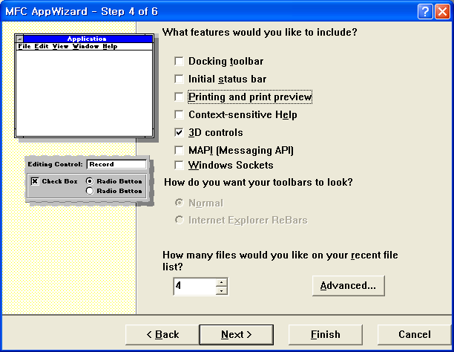
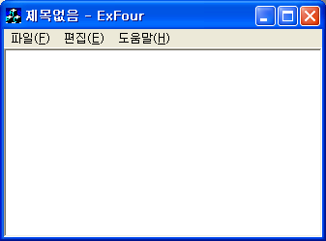
예제
SDI 형식의 예제 application을 작성
  프로젝트 이름 : ExFour
  Step1 : <Single Document> 옵션
  Step 2, Step 3 : 기본 옵션 수용
  Step 4 : 툴바, 상태바, 인쇄 관련 기능 해제
  Step5, Step6 : 기본 옵션 수용
  실행

Slide 4
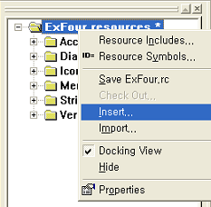

예제
커서(Cursor)와 캐럿(Caret)
  캐럿 - 프롬프트 상에서 문자를 입력받기 위해 깜박이는 것( | )
  커서 – 마우스의 위치를 알려주는 32x32 픽셀 크기의 비트맵 이미지
커서 모양 바꾸기
리소스 편집기를 이용하여 직접 제작
기존의 커서 파일(.cur)을 import하여 사용
Import
외부로부터 application에서 사용할
리소스를 불러오는 동작
Insert
Import와 유사

Slide 5
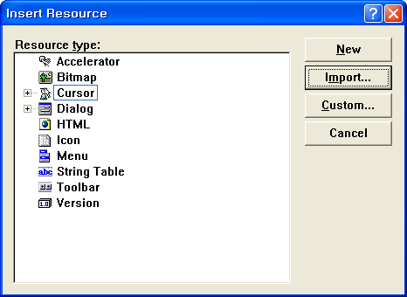
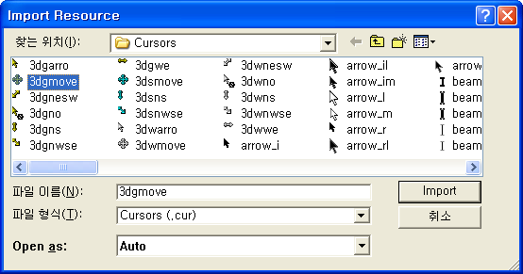
예제
  커서 import하기
마땅한 cur 파일이 준비되지
않은 관계로, Windows폴더에
Cursors 폴더에서 적당한
커서를 선택하자.

Slide 6
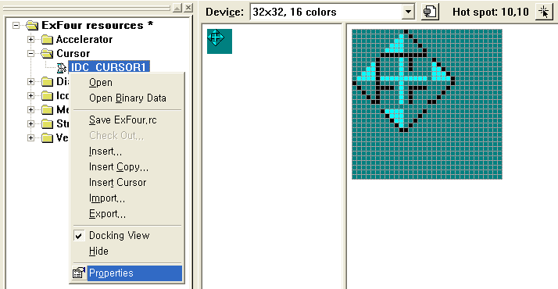
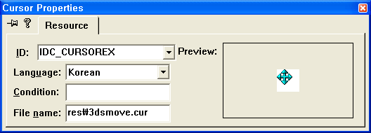
예제
  커서 속성 변경

Slide 7
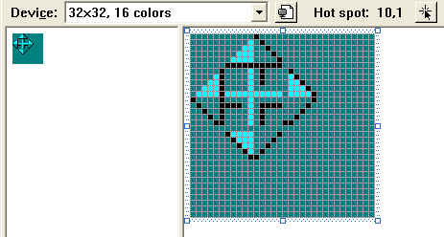
예제
  핫스팟(Hot spot)
    커서 이미지상에 위치하는 커서 참조점
Hot spot 설정
위치 선정

Slide 8
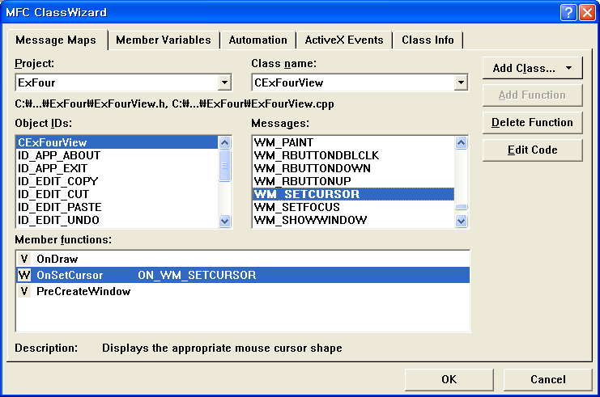
예제
  WM_SETCURSOR
    윈도우즈는 커서가 윈도우 위를 지날 때 해당 윈도우에 WM_SETCURSOR 메시지를 전달한다.
View클래스에
WM_SETCURSOR
메시지 해들러
작성

Slide 9
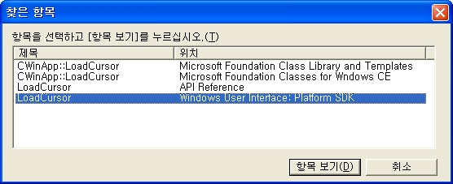
예제
  OnSetCursor( ) 함수 코드 작성
BOOL CExFourView::OnSetCursor(CWnd* pWnd, UINT nHitTest, UINT message)
{
::SetCursor( AfxGetApp()->LoadCursor( IDC_CURSOREX ) ) ;
return TRUE ;
}
MSDN
CWinApp의 멤버함수 vs Win32 API 함수

Slide 10
MFC 전역 함수
Afx
  MFC가 제공하는 전역 함수 이름에 붙는 접두어
  사용 위치의 제약이 없어 어느 클래스든 상관없이 사용할 수 있다.
일단 기억해 둘만한 전역 함수
AfxGetApp( )
Application 클래스의 객체 포인터 반환
AfxGetMainWnd( )
메인 프레임 클래스의 객체 포인터 반환
AfxGetInstanceHandle( )
응용 프로그램의 인스턴스 핸들 반환
AfxGetAppName( )
응용 프로그램의 이름 반환

Slide 11
MFC 전역 함수
함수의 구분 예제
  아래의 각각의 MessageBox( ) 함수가 어떤 함수가 호출되는 것인지 파악해 보자.
void CMyView::OnLButtonDown(UNIT nFlags, Cpoint point) {
MessageBox ( "1. 왼쪽 버튼을 눌렀습니다.") ;
::MessageBox ( NULL , "2. 왼쪽 버튼을 눌렀습니다."
, "Message Box", MB_OK ) ;
::AfxMessageBox ( "3. 왼쪽 버튼을 눌렀습니다.") ;
AfxMessageBox ( “4. 왼쪽 버튼을 눌렀습니다.” ) ;
}

Slide 12
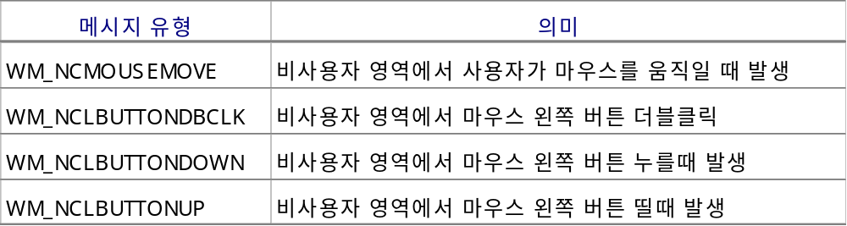
비사용자 영역 마우스 메시지
비사용자 영역 마우스 메시지
  사용자 영역을 제외한 메뉴바, 툴바 등의 메인 프레임 클래스가 관리하는 영역에 커서가 있을 때 발생되는 메시지

Slide 13
비사용자 영역 마우스 메시지
WM_NCLBUTTONDOWN 메시지 핸들러
ON_WM_NCLBUTTONDOWN( )
afx_msg void OnNcLButtonDown( UINT nHitTest , Cpoint point ) ;
커서가 비사용자 영역 어떤 부분에
위치하고 있는 지를 나타내는
Hit-Test 코드값
point.x , point.y : 커서의 좌표

Slide 14
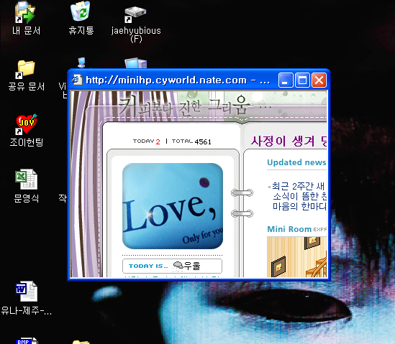
비사용자 영역 마우스 메시지
좌표값
스크린 좌표
클라이언트 좌표
스크린 좌표 vs 클라이언트 좌표
ScreenToClient( )
ClientToScreen( )

Slide 15
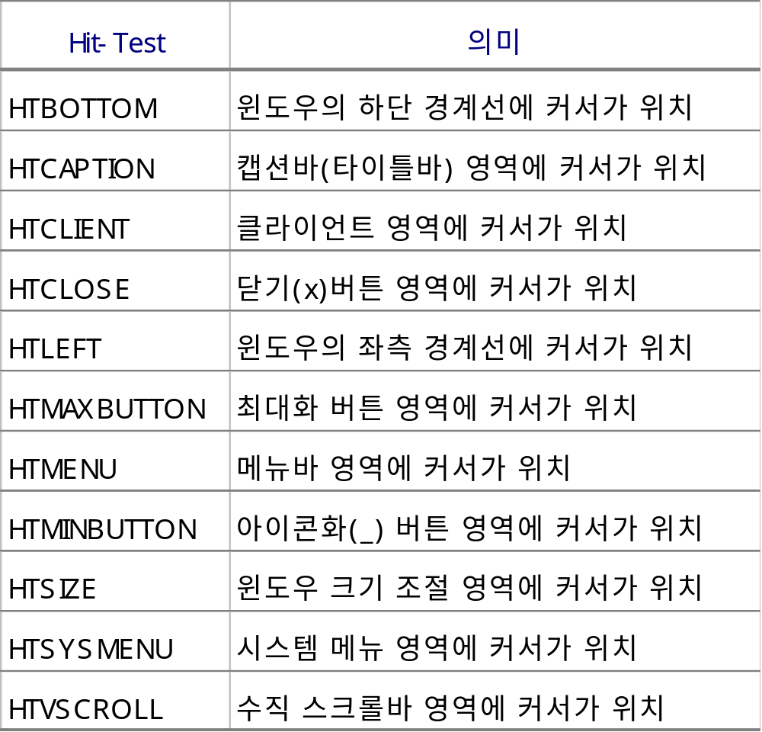
비사용자 영역 마우스 메시지
Hit-Test 코드값

Slide 16
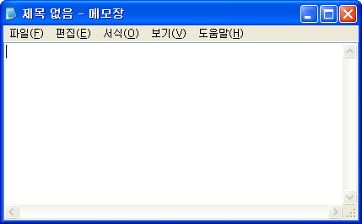
비사용자 영역 마우스 메시지
Hit-Test 코드 의미 영역
HTTOPLEFT
HTSYSMENU
HTCAPTION
HTMINBUTTON
HTTOPRIGHT
HTCLOSE
HTMENU
HTMAXBUTTON
HTLEFT
HTRIGHT
HTVSCROLL
HSCROLL
HTSIZE
HTBOTTOMLEFT
HTBOTTOM
HTBOTTOMRIGHT

Slide 17
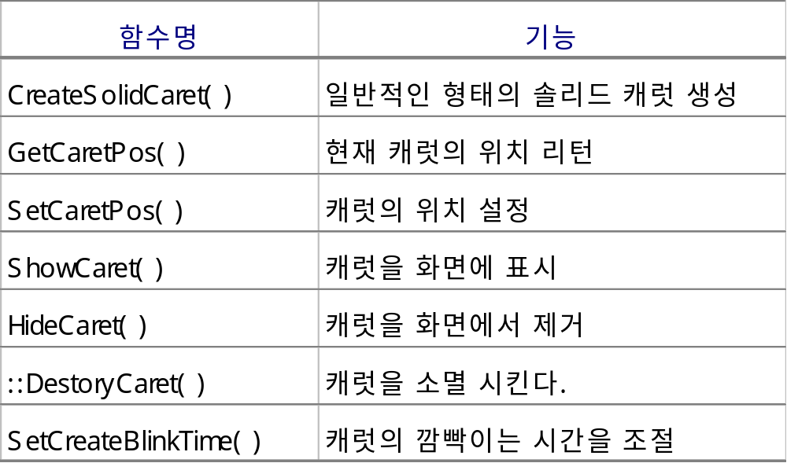
캐럿 처리
캐럿
  문자를 입력 받는 지점
  프로그램은 하나의 캐럿을 소유할 수 있기 때문에 원하는 대로 생성하여 사용할 수는 없다.
  캐럿 처리 관련 함수

Slide 18
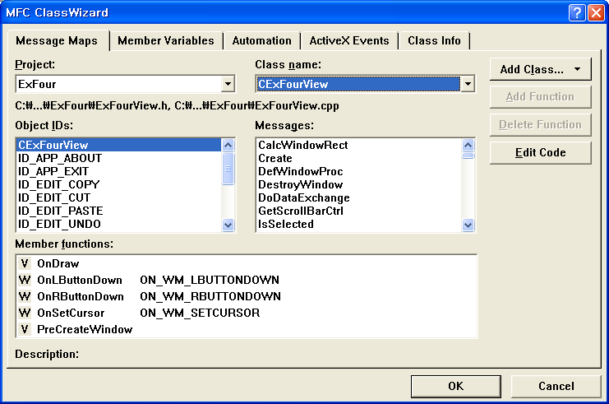
예제
캐럿 처리 예제
  마우스 좌측 버튼을 누르면 캐럿을 생성하고, 오른쪽 버튼을 누르면 캐럿이 소멸되는 기능을 추가하자.
  ExFour 예제의 View 클래스에 마우스 왼쪽버튼, 오른쪽 버튼 클릭 핸들러를 작성한다.

Slide 19
예제
  OnLButtonDown( ) 코드 작성
void CExFourView::OnLButtonDown(UINT nFlags, CPoint point)
{
CreateSolidCaret( 5 , 30 ) ;
SetCaretPos( point ) ;
SetCaretBlinkTime( 1000 ) ;
ShowCaret( ) ;
CView::OnLButtonDown(nFlags, point);
}
5x30 크기의 캐럿
1/1000 초 단위

Slide 20
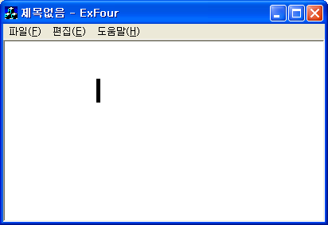
예제
  OnRButtonDown( ) 코드 작성
  실행 결과
void CExFourView::OnRButtonDown(UINT nFlags, CPoint point)
{
HideCaret() ;
DestroyCaret() ;
CView::OnRButtonDown(nFlags, point);
}

Slide 21
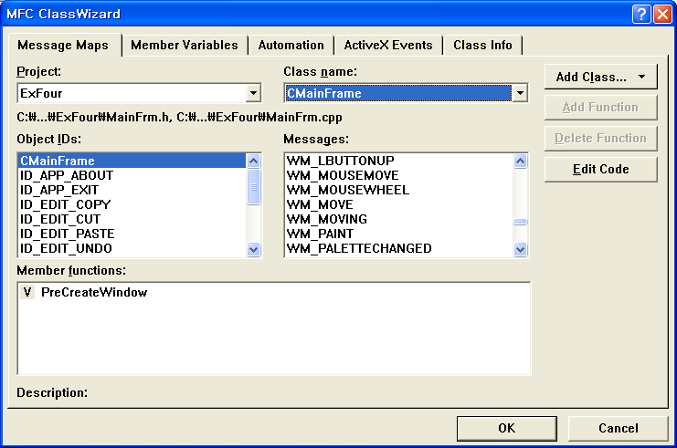
예제
기능 추가
  마우스를 움직일 때, 현재 커서가 비사용자 영역의 어느 부분에 있는지 알려주는 기능
  WM_NCMOUSEMOVE 메시지 이용
  Non client 영역이므로 작업 클래스는 메인 프레임 클래스
WM_NCMOUSEMOVE를 찾을 수 있는가 ?
ClassWizard가 모든 메시지에 대하여
처리해 주는가 ?

Slide 22
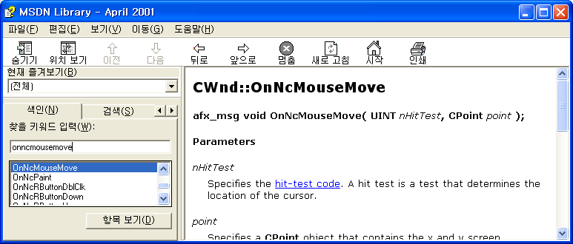
예제
수작업을 통한 메시지 처리
  1. 메시지 핸들러의 원형을 헤더 파일에 아래와 같이 선언한다. 다른 위치에 해도 상관 없으나, 해당 위치를 권장 !
  핸들러의 원형 등은 msdn을 이용하자.
// Generated message map functions
protected:
//{{AFX_MSG(CExFourView)
afx_msg BOOL OnSetCursor(CWnd* pWnd, UINT nHitTest, UINT message);
afx_msg void OnLButtonDown(UINT nFlags, CPoint point);
afx_msg void OnRButtonDown(UINT nFlags, CPoint point);
//}}AFX_MSG
afx_msg void OnNcMouseMove( UINT nHitTest , CPoint point ) ;
DECLARE_MESSAGE_MAP()
};

Slide 23
예제
  2. 구현 파일에 메시지 핸들러 구현
  구현 파일에 해당 함수를 작성하여 코드를 추가한다.
void CExFourView::OnNcMouseMove( UINT nHitTest , CPoint point )
{
CString strInfo ;
if ( nHitTest == HTBORDER )
{
strInfo = "커서가 테두리 위에 진입했다." ;
AfxMessageBox( strInfo ) ;
}
}

Slide 24
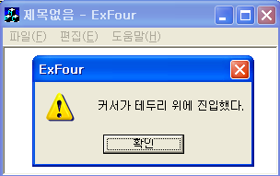
예제
  3. 메시지 맵 매크로에 엔트리 추가
  4. 실행 결과
BEGIN_MESSAGE_MAP(CExFourView, CView)
//{{AFX_MSG_MAP(CExFourView)
ON_WM_SETCURSOR()
ON_WM_LBUTTONDOWN()
ON_WM_RBUTTONDOWN()
//}}AFX_MSG_MAP
ON_WM_NCMOUSEMOVE()
END_MESSAGE_MAP()

Slide 25
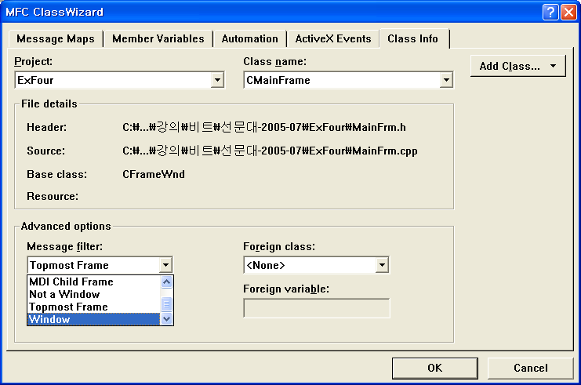
예제
ClassWizard에서..

Slide 26
예제
기능 추가
  키보드로 마우스 제어하기
  View 클래스에 WM_KEYDOWN 메시지 핸들러 추가
CPoint ptCurPos ;
if ( ::GetCursorPos( &ptCurPos ) ) {
switch ( nChar ) {
case VK_LEFT : ptCurPos.x -= 30 ;
::SetCursorPos( ptCurPos.x , ptCurPos.y ) ;
break ;
case VK_RIGHT : ptCurPos.x += 30 ;
::SetCursorPos( ptCurPos.x , ptCurPos.y ) ;
break ;
case VK_UP : ptCurPos.y -= 30 ;
::SetCursorPos( ptCurPos.x , ptCurPos.y ) ;
break ;
case VK_DOWN : ptCurPos.y += 30 ;
::SetCursorPos( ptCurPos.x , ptCurPos.y ) ;
break ;
}
}

Slide 27
BMP 영상처리 예제
BMP 이미지를 이용한 프로젝트 연습
  Bmp 이미지 출력하기
  이진화 영상 만들기
  초기 이미지 복구하기
  이미지 평활화 구현하기

Slide 28
BMP 영상처리 예제
이미지
  객체를 2차원, 혹은 3차원 공간상에 표현
  연속적인 영상 신호를 디지털화 하여 컴퓨터에 저장
표현
  비트맵(BMP) 방식
    이미지의 모든 픽셀 정보를 순차저장(raster scan)

Slide 29
BMP 영상처리 예제
간단한 영상처리 프로그램의 구현
프로젝트를 만든다
img.h img.cpp를 추가한다
img 객체를 생성한다
img 객체에 bmp를 로드한다
OnDraw 에서 bmp를 그린다
영상 처리 효과

Slide 30
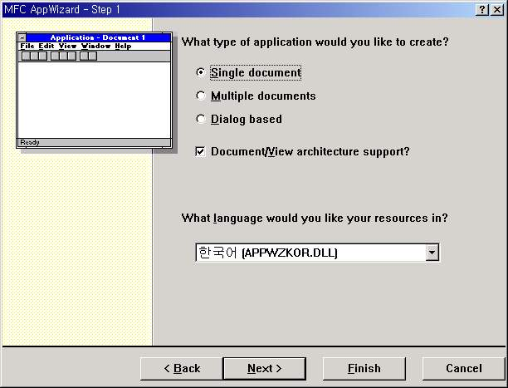
BMP 영상처리 예제
  1. SDI application 작성

Slide 31
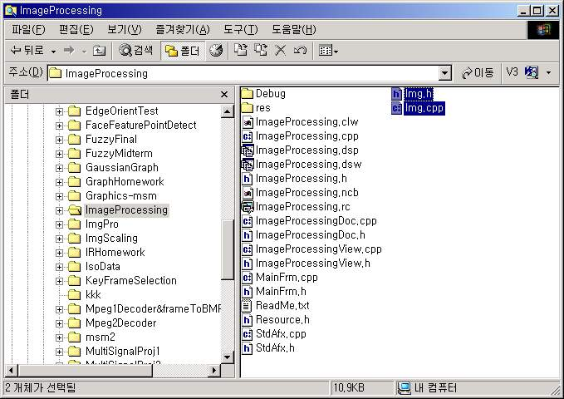
BMP 영상처리 예제
  2. 워크스페이스 폴더에 img 클래스 파일을 추가한다.

Slide 32
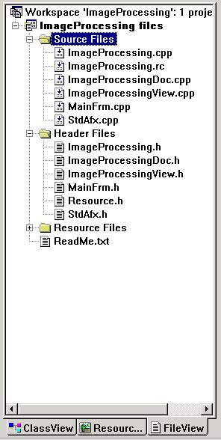
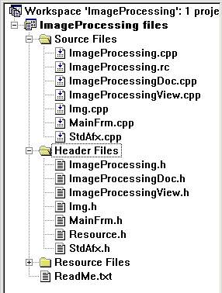
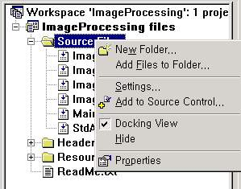
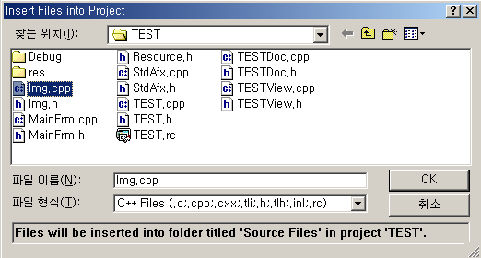
BMP 영상처리 예제
  3. img 클래스 파일을 프로젝트에 등록한다.
  프로젝트 정보창에서 “FileView”를 선택한 후, source와 header 파일에 두 파일을 아래와 같이 등록한다.

Slide 33
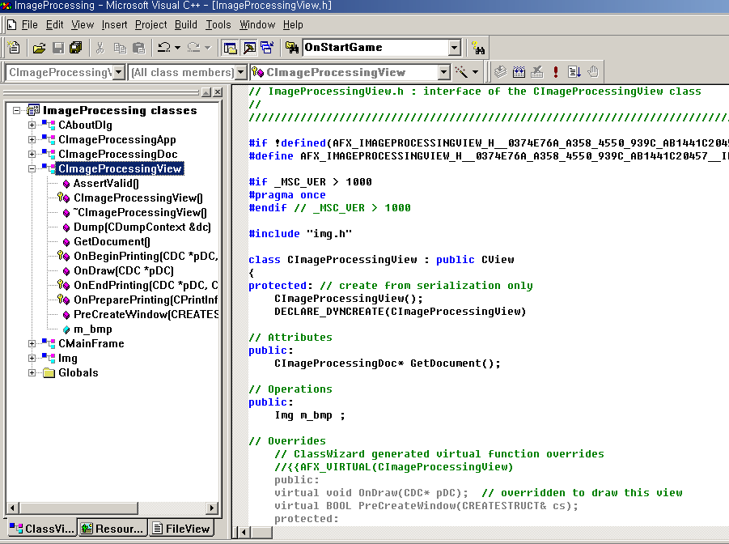
BMP 영상처리 예제
  4. View 클래스에 img 멤버 객체를 생성한다.

Slide 34
BMP 영상처리 예제
  5. img 클래스
  Bmp 이미지를 저장하는 클래스이며, 이미지의 정보를 이용하여 할 수 있는 기능을 함께 가지고 있는 클래스
img class
bmp 이미지 저장
GetWidth()
GetHeight()
Draw(CDC *, int x, int y)
GetGray(int x, int y)
SetGray(int x, int y, int z)

Slide 35
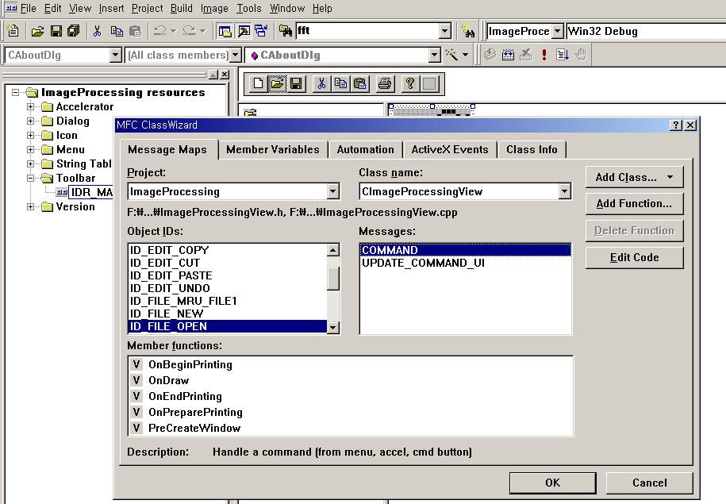
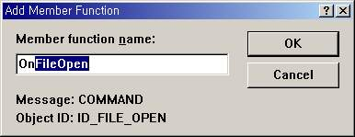
BMP 영상처리 예제
  6. 파일 열기 버튼의 메시지 핸들러 작성

Slide 36
BMP 영상처리 예제
  7. ImageProcessingView.cpp 파일에 생성된 OnFileOpen 함수에 아래와 같이 코드를 작성한다.
  bmp 파일을 img 객체에 저장하는 코드이다.
void CImageProcessingView::OnFileOpen() {
// TODO: Add your command handler code here
CFileDialog dlg( true , "bmp", "*.BMP", OFN_HIDEREADONLY |
OFN_OVERWRITEPROMPT, "BMP Files (*.bmp)|*.bmp|All Files
(*.*)|*.*||", NULL );
if (dlg.DoModal() == IDCANCEL)
return; // 파일 열기 대화상자에서 Cancel 버튼을 누른 경우
CString strFilePath;
strFilePath = dlg.GetPathName();
m_bmp.LoadBMP(strFilePath);
Invalidate(); // OnDraw를 호출한다.
}

Slide 37
BMP 영상처리 예제
  8. 이미지 출력하기
  img 객체에 저장된 이미지 정보를 화면에 출력한다.
  OnDraw 함수에서 출력되며, 출력 방식은 img 클래스에서 Draw 멤버 함수를 통해 이루어 진다.
void CImageProcessingView ::OnDraw(CDC* pDC)
{
CImgProDoc* pDoc = GetDocument();
ASSERT_VALID(pDoc);
// TODO: add draw code for native data here
m_bmp.Draw(pDC, 30,30);
}

Slide 38
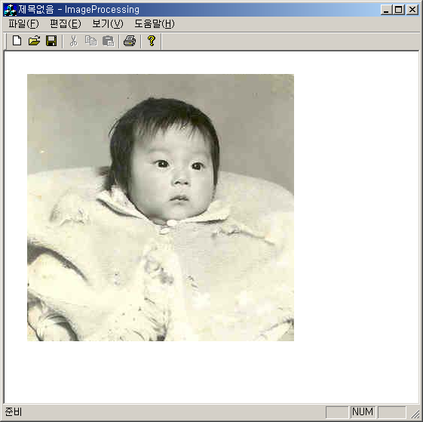
BMP 영상처리 예제
  9. 실행 결과

Slide 39


Slide 40
BMP 영상처리 예제
이미지 처리 함수 예제
  로딩한 이미지는 img 클래스 객체 m_bmp에 저장되어 있다.
  m_bmp 객체에 저장되어 있는 정보를 조작하여, 로딩한 이미지를 변환한다.
Bmp 이미지
img 객체
1. 이미지 정보의 각각의 픽셀의 값을 Gray값으로 가져온다
2. Gray값이 128이하일 경우 0 값으로 전환
3. Gray값이 128을 초과할 경우 255 값으로 전환
OnDraw
m_bmp.Draw(..)

Slide 41
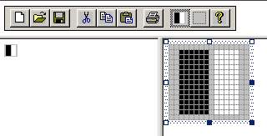
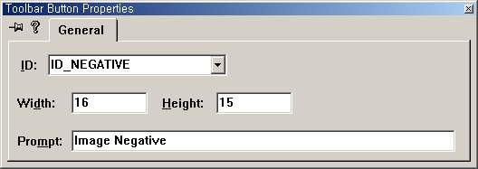
BMP 영상처리 예제
이미지 이진화 예제 구현
  1. 새로운 버튼을 생성한다.

Slide 42
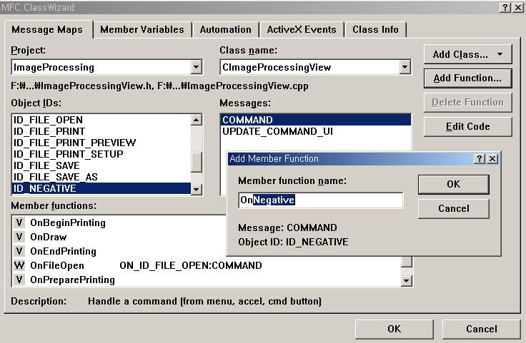
BMP 영상처리 예제
  2. 버튼의 핸들러 제작

Slide 43
BMP 영상처리 예제
  3. 생성된 함수에 아래와 같은 코드를 작성한다.
    코드는 m_bmp의 각각의 위치의 픽셀값을 Gray로 가져와 Gray값의 크기에 따라 0, 또는 255의 값으로 변환시키는 코드이다.
void CImageProcessingView::OnNegative()
{
int nWidth = m_bmp.GetWidth() ;
int nHeight = m_bmp.GetHeight() ;
int i , j ;
int value ;
for ( i = 0 ; i < nHeight ; i ++ )
for ( j = 0 ; j < nWidth ; j ++ )
{
if ( m_bmp.GetGray( j , i ) < 128 )
value = 0 ;
else value = 255 ;
m_bmp.SetGray( j , i , value ) ;
}
Invalidate() ; // 화면에 출력
}

Slide 44
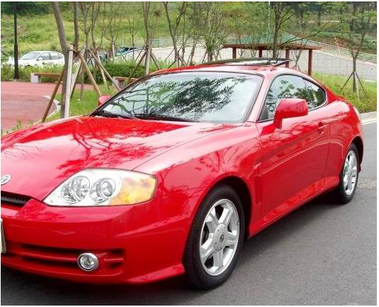
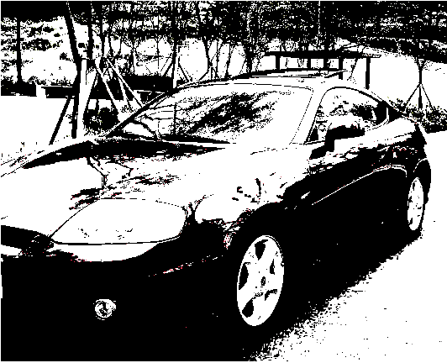
BMP 영상처리 예제
  4. 실행 결과

Slide 45
BMP 영상처리 예제
  초기 이미지 복구
  한 개의 버튼을 추가로 만들어, 처음 로딩한 이미지를 다시 출력할 수 있도록 기능을 추가하자.
  img 클래스 객체인, m_bmp2를 한 개 더 선언하여, 처음 이미지를 로딩한 상태의 m_bmp를 저장해 둔다.
  이미지 복구 버튼이 클릭되면, 저장해 둔 m_bmp2를 m_bmp에 저장한다.
m_bmp 이미지 저장
m_bmp2 = m_bmp
OnFileOpen( )
초기 이미지 복구 버튼
m_bmp.Draw(..)
m_bmp = m_bmp2
버튼 메시지 핸들러

Slide 46
BMP 영상처리 예제
이미지를 평활화 하는 예제를 구현하자.
  점(x, y) 위치에 있는 Gray값을 주변의 픽셀의 Gray값들과 평균을 내어 변환한다.
  함수에서 아래와 같은 루틴을 따른다.
    1. m_bmp2를 만든다.
    2. m_bmp2 = m_bmp
    3. m_bmp2의 각각의 점을 돌면서 해당 위치의 Gray값에 대하여 주변 3x3에 있는 Gray값 9개를 평균을 낸다.
    4. 각각의 점을 돌면서, 3번에서 계산된 값을 m_bmp에 Gray값으로 변환한다.

Slide 47
BMP 영상처리 예제
  이미지 평활화 함수 코드
Img m_bmp3 ;
m_bmp3 = m_bmp ;
int width = m_bmp3.GetWidth() ;
int height = m_bmp3.GetHeight() ;
int i, j , m , n ;
int sum = 0 ;
for ( i = 1 ; i < width –1 ; i ++ )
for ( j = 1 ; j < height –1 ; j ++ ) {
sum = 0 ;
for ( m = -1 ; m <= 1 ; m ++ )
for ( n = -1 ; n <= 1 ; n ++ )
sum += m_bmp3.GetGray( m , n ) ;
sum = sum/9;
m_bmp.SetGray( i , j , sum ) ;
}
Invalidate() ;

Slide 48
BMP 영상처리 예제
이미지 역변환
  각각의 픽셀의 밝기값을 가져와, 0 값은 255로, 255는 0으로 변환시킨다.
  새로운 밝기값 = 255 – 기존의 밝기값
int nWidth = m_bmp.GetWidth() ;
int nHeight = m_bmp.GetHeight() ;
int i , j ;
int value ;
for ( i = 0 ; i < nHeight ; i ++ )
for ( j = 0 ; j < nWidth ; j ++ )
{
value = 255 - m_bmp.GetGray( j , i )
m_bmp.SetGray( j , i , value ) ;
}
Invalidate() ; // 화면에 출력

Slide 49
BMP 영상처리 예제
이미지 세선화
  영상을 에지 영상(윤곽선 영상)으로 만들어주는 알고리즘
  두 개의 필터를 이용
  위아래/좌우 방향으로의 밝기값 차이를 구하여, 이 값을 이용하여 차이 값이 많이 나는 곳을 윤곽선으로 두드러지게 만든다.
  밝기값 = | 필터1 x 원영상 | + | 필터2 x 원영상 |
1
0
-1
2
0
-2
1
0
-1
1
2
1
0
0
0
-1
-2
-1

Slide 50
BMP 영상처리 예제
int Ky[3][3] = { { 1 , 0 , -1 } , { 2 , 0 , -2 } , { 1 , 0 , -1 } } ;
int Kx[3][3] = { { 1 , 2 , 1 } , { 0 , 0 , 0 } , { -1 , -2 , -1 } } ;
int width = m_bmp.GetWidth( ) ;
int height = m_bmp.GetHeight() ;
Img bmpTemp = m_bmp ;
int i , j , x , y ;
int sum_x , sum_y , sum ;
for ( x = 0 ; x < width ; x ++ )
for ( y = 0 ; y < height ; y ++ ) bmpTemp.SetGray( x , y , 0 ) ;

Slide 51
BMP 영상처리 예제
for ( y = 1 ; y < height - 1 ; y ++ )
for ( x = 1 ; x < width - 1 ; x ++ ) {
sum_x = 0 ;sum_y = 0 ;
for ( i = -1 ; i <= 1 ; i ++ )
for ( j = -1 ; j <= 1 ; j ++ ) {
sum_x += Kx[ i + 1 ][ j + 1 ]
* m_bmp.GetGray( x + i , y + j ) ;
sum_y += Ky[ i + 1 ][ j + 1 ]
* m_bmp.GetGray( x + i , y + j ) ;
}
if ( sum_x < 0 ) sum_x *= (-1) ;
if ( sum_y < 0 ) sum_y *= (-1) ;
sum = sum_x + sum_y ;
if ( sum > 255 ) sum = 255 ;
if ( sum < 80 ) sum = 0 ;
bmpTemp.SetGray( x , y , sum ) ;
}
m_bmp = bmpTemp ;
Invalidate( ) ;

